Slide 1
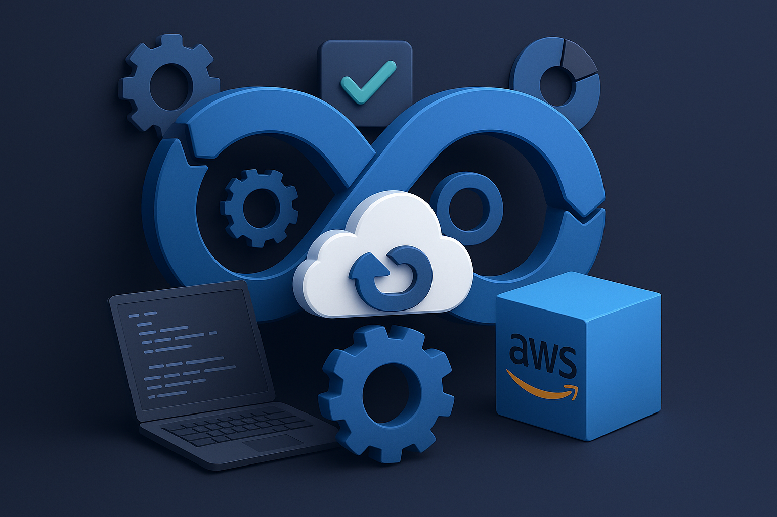
Proyecto Integrador DevOps Aplicación Web con CI/CD y Despliegue en AWS
Nombre de los estudiantes:
Carlos Rada
Eliany Escalante
Silvia Zeledón
Fecha de Entrega :
18 de Febrero de 2026

Slide 2
Introducción
Este proyecto aplica principios de DevOps para automatizar la construcción, empaquetado y despliegue de una aplicación web.
Utiliza GitHub Actions, Docker, Terraform y servicios de AWS para crear un flujo CI/CD confiable y reproducible que reduce errores y acelera la entrega.
Notes:
Se incorporan prácticas modernas de:
· DevSecOps
· Infraestructura como Código
· Seguridad en la cadena de suministro (Supply Chain Security)
· Observabilidad
· Automatización de despliegue

Slide 3
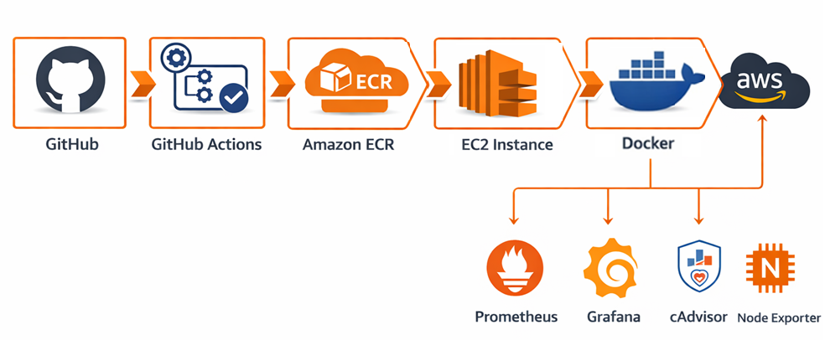
Arquitectura
Ubicación: .github/workflows/deploy.yml
COMPONENTE | FUNCIÓN
Docker | Contenerización
GitHub Action | Pipeline CI/CD
Amazon ECR | Registro de imágenes
EC2 (t2.micro) | Host de ejecución
IAM Role | Autenticación segura contra ECR
Prometheus | Recolección de métricas
Node Exporter | Métricas de host
cAdvisor | Métricas de contenedores
Grafana | Visualización
Notes:
Se incorporan prácticas modernas de:
· DevSecOps
· Infraestructura como Código
· Seguridad en la cadena de suministro (Supply Chain Security)
· Observabilidad
· Automatización de despliegue

Slide 4
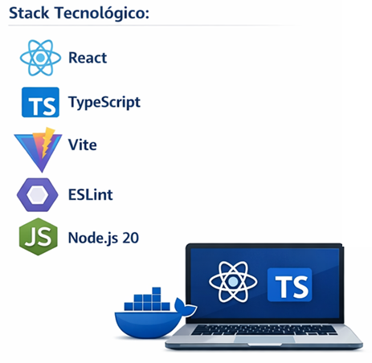
Fase 1: Desarrollo de Aplicación
Decisiones Técnicas:
Vite en lugar de Create React App
Mayor velocidad de build.
Mejor optimización.
Configuración moderna.
TypeScript
Tipado estático.
Prevención temprana de errores.
Mejor mantenibilidad.
COMPONENTE | FUNCIÓN
React + Vite | Aplicación Frontend SPA
ChatGPT | Inteligencia Artificial
Notes:
Se incorporan prácticas modernas de:
· DevSecOps
· Infraestructura como Código
· Seguridad en la cadena de suministro (Supply Chain Security)
· Observabilidad
· Automatización de despliegue

Slide 5
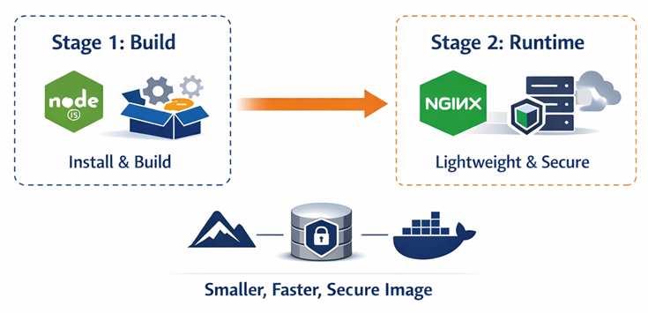
Fase 2: Contenerización
Dockerfile Multi-stage
Etapa 1: Build
Imagen base: node:20-alpine
Ejecuta npm ci
Ejecuta npm run build
Etapa 2: Runtime
Image base: nginx:alpine
Copia carpeta /dist
Expone puerto 80
Decisión | Justificación
Multi-stage | Reduce tamaño de imagen
Alpine | Mejor superficie de ataque
Nginx | Servidor ligero para SPA
No usar Node en producción | Reducción de vectores de vulnerabilidad
Notes:
Tipo instancia: t2.micro
Puertos tipo TCP

Slide 6
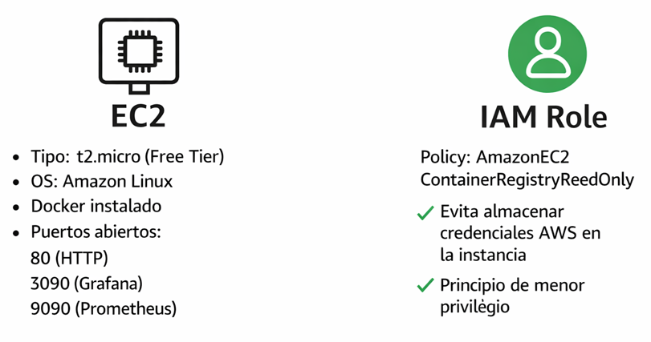
Fase 3: Infraestructura en AWS
Notes:
Tipo instancia: t2.micro
Puertos tipo TCP

Slide 7
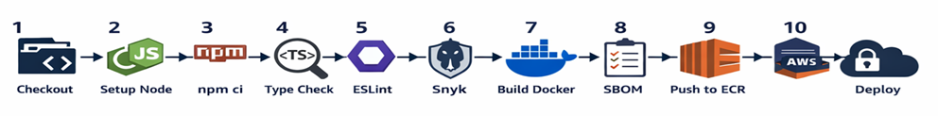
Flujo del Pipeline
Notes:
Se incorporan prácticas modernas de:
· DevSecOps
· Infraestructura como Código
· Seguridad en la cadena de suministro (Supply Chain Security)
· Observabilidad
· Automatización de despliegue

Slide 8
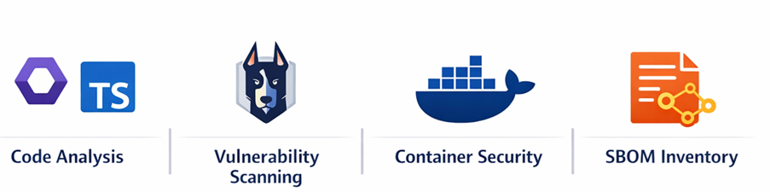
DevSecOps – Seguridad Implementada
ESLint
Análisis estático.
TypeScript
Prevención de errores de runtime.
Snyk
-Vulnerabilidades en dependencias.
-Vulnerabilidades en imagen Docker.
SBOM (Software Bill of Materials).
Formato:
CycloneDX JSON
Incluye:
Dependencias
Versiones
Hashes
Metadata
Importancia:
Cumple con prácticas modernas de seguridad de supply chain.
Permite auditorías.
Permite trazabilidad.
Notes:
Se incorporan prácticas modernas de:
· DevSecOps
· Infraestructura como Código
· Seguridad en la cadena de suministro (Supply Chain Security)
· Observabilidad
· Automatización de despliegue

Slide 9
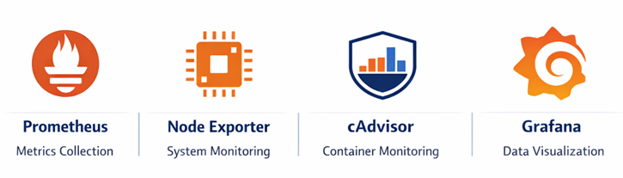
Observabilidad
Métricas Implementadas:
EC2:
CPU
Memoria
Disco (/)
Load average
Stack desplegado en EC2:
Contenedores:
Memoria por contenedor
Red (rx/tx)
Estado (UP/DOWN)
Disco por Contenedor
d
CPU por contenedor
)
Justificación Técnica:
Monitoreo de infraestructura.
Monitoreo de contenedores.
Separación de métricas host vs contenedor.
Dashboards personalizados.
Notes:
Se incorporan prácticas modernas de:
· DevSecOps
· Infraestructura como Código
· Seguridad en la cadena de suministro (Supply Chain Security)
· Observabilidad
· Automatización de despliegue

Slide 10
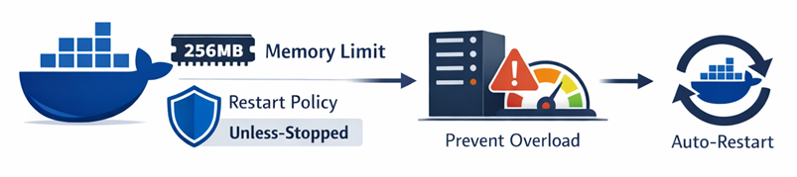
Control de Recursos
El contenedor de la app se ejecuta con:
--memory="256m"
--restart unless-stopped
Justificación:
Previene consumo excesivo.
Garantiza resiliencia básica.
Notes:
Se incorporan prácticas modernas de:
· DevSecOps
· Infraestructura como Código
· Seguridad en la cadena de suministro (Supply Chain Security)
· Observabilidad
· Automatización de despliegue

Slide 11
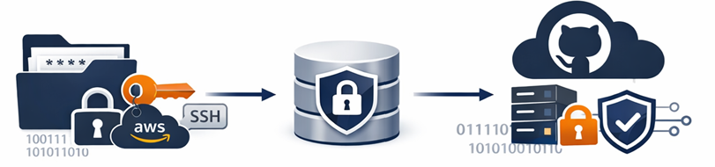
Gestión de Secretos
GitHub Secrets:
AWS_ACCESS_KEY_ID
AWS_SECRET_ACCESS_KEY
EC2_HOST
EC2_SSH_KEY
SNYK_TOKEN
Justificación:
No se almacenan credenciales en el repositorio.
Cumple buenas prácticas de seguridad.
Notes:
Explica cómo se gestionan los secretos del proyecto de forma segura utilizando GitHub Secrets.
Las credenciales sensibles como claves de AWS, el host de la instancia EC2, la llave SSH y el token de Snyk se almacenan de manera cifrada dentro del repositorio, evitando que queden expuestas en el código o en el pipeline.
Esto garantiza buenas prácticas de seguridad y protege el acceso a la infraestructura y a los servicios utilizados por el proyecto.

Slide 12
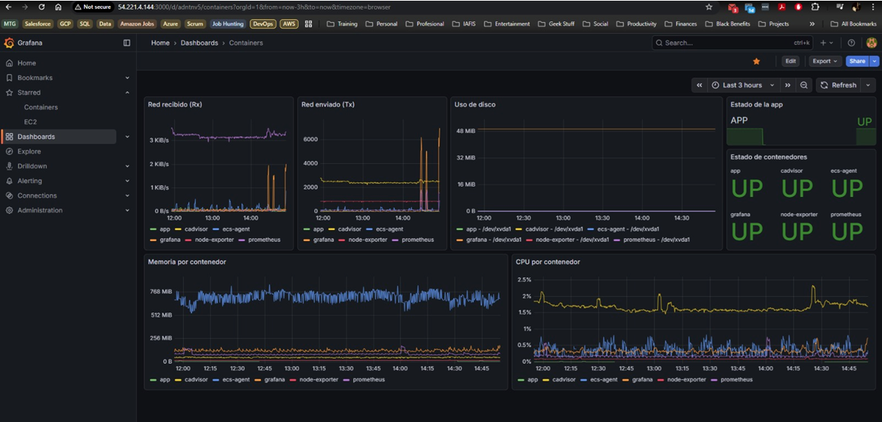
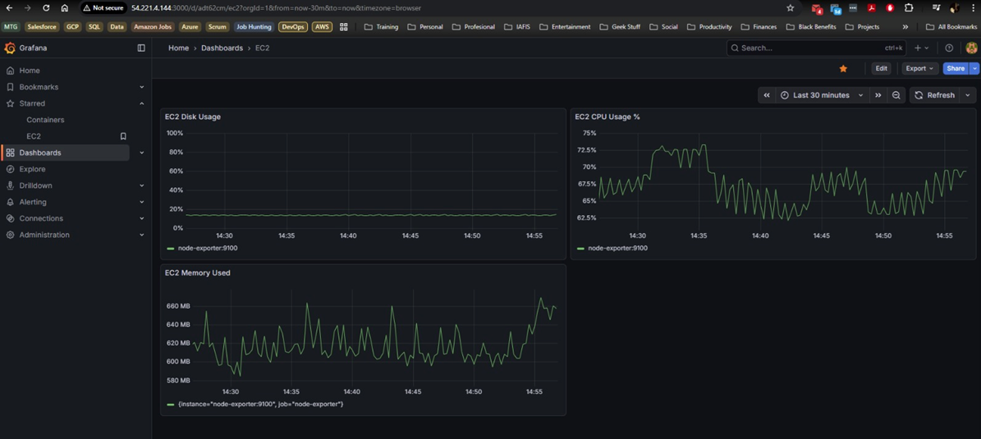
Evidencias Generadas
Workflow YAML
Dockerfile
SBOM
Imagen en ECR
Dashboard funcionando
Escaneo Snyk exitoso
ESLint validado
Notes:
Evidencias técnicas producidas durante el proyecto.
Dashboard: memoria por contenedor, CPU por contenedor, uso de disco, estado de la app.
Monitoreo de la instancia EC2 en AWS.

Slide 13
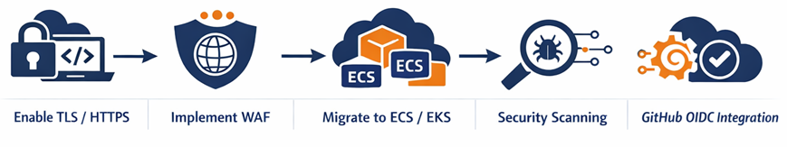
Riesgos y Mejoras Futuras
Implementar TLS (HTTPS con ACM + ALB)
Implementar WAF
Migrar a ECS o EKS
Implementar escaneo con Trivy
Integrar SonarQube
Implementar OIDC en GitHub Actions (sin access keys)
Notes:
Presenta las principales mejoras que se pueden implementar en el proyecto para fortalecer la seguridad, escalabilidad y automatización.
Entre ellas están: habilitar TLS/HTTPS con certificados gestionados, agregar un WAF para mayor protección, migrar a ECS o EKS para un orquestador más robusto, integrar herramientas de seguridad como Trivy y SonarQube, y adoptar OIDC en GitHub Actions para eliminar el uso de claves de acceso.
Todas estas acciones elevan el nivel profesional y la madurez del sistema.

Slide 14

Conclusión
El proyecto demuestra implementación integral de:
CI/CD real.
Seguridad integrada.
Infraestructura cloud.
Contenerización optimizada.
Observabilidad completa.
Buenas prácticas DevOps.
Se aplicaron principios de:
Automatización.
Seguridad en cada etapa.
Infraestructura reproducible.
Monitoreo proactivo.
Entrega continua.
Notes:
En conclusión, este proyecto integra desarrollo, automatización y despliegue en la nube siguiendo prácticas reales de DevOps. Nos permitió aplicar CI/CD, contenedores, infraestructura como código y servicios de AWS en un flujo completamente automatizado.
"En este proyecto el enfoque principal fue la automatización del pipeline y el despliegue continuo."

Slide 15
Gracias…
Notes:
En conclusión, este proyecto integra desarrollo, automatización y despliegue en la nube siguiendo prácticas reales de DevOps. Nos permitió aplicar CI/CD, contenedores, infraestructura como código y servicios de AWS en un flujo completamente automatizado.
"En este proyecto el enfoque principal fue la automatización del pipeline y el despliegue continuo."

